Slide 1
DESENVOLVIMENTO DE UM SITE :)
Desenvolver um site para uma ONG com o foco em ajudar animais

Slide 2
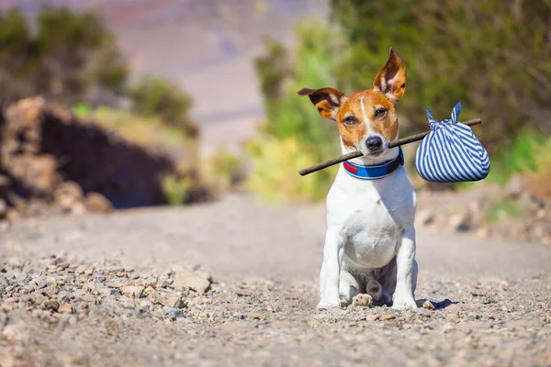
REGIS

Slide 3
01.
IDEIA INICIAL DO SITE

Slide 4
A nossa ideia será desenvolver um site para ajudar animais para uma ONG(Organização não governamental), o foco é resgatar animais, adoção de animais, castração e desenvolver uma forma para que os visitantes consigam estar ajudando contribuindo de alguma forma.

Slide 5
O site tem o único foco cujo é ajudar animais, contribuindo para um bom tratamento para aqueles que estão em condições desfavoráveis, oferecendo suporte e abrigo, dando assim mais visão para a ONG e assim tendo mais ajuda de pessoas mesmo fora da cidade, estado ou país.

